Slide 1
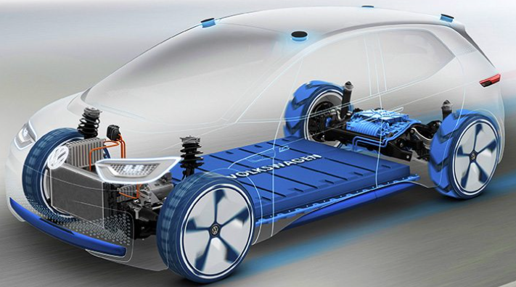
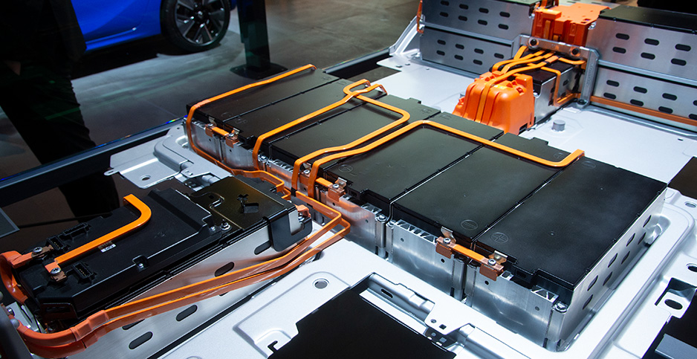
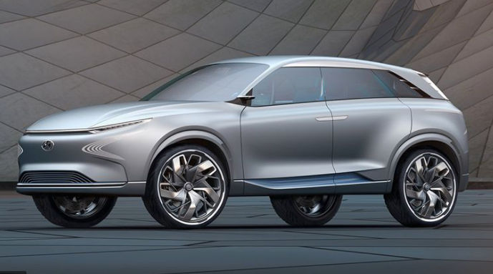
자동차 설계프로세스/품질문제해결
예비 전문가 과정 (안)

Slide 2
1. 자동차 설계 프로세스와 데이터 분석 교육 (1주차)
■ Program 운영 목표
자동차 설계 분야 실무이해를 위해 제품 및 부품의 설계와 연구소 품질을 분석하기 위하여 기능흐름분석 및 엔지니어링 데이터 분석(EDA: Engineering Data Analysis) 방법론 학습
이론강의와 실습과 현장사례 소개에 균형을 맞추어 교육을 진행함으로써 자동차 산업 현장 이해
➔ 자동차 실무 경험과 능력향상으로 개인 직무 역량 강화 및 취업지원
■ Program 운영 개요
핵심 이론 교육(사례 소개)
실습 교육
교육 특징 및 기대 효과
설계 시스템 및 데이터 분석(5일)
설계를 위한 제품의 기능 분석
EDA의 개요 (정의와 목적과 용어)
Eng. Data 시각화 / 강건성 이해
Eng. Data의 가설수립과 검정
측정시스템과 공정능력 분석
개발, 품질 프로세스 분석
이론수업 후 개인별/조별 실습과정
Function Analysis
Eng. Data의 시각화(그래프)
강건성(S/N 비) 분석
차량의 부품 데이터 T-Test
Regression, 외 분석결과 해석
Gage R&R, Eng. Data 산포의 이해, 공정능력 분석
주요자동차 OEM 및 협력업체에서 사용중인 기법 교육(현대차, 한국 GM 등)
Eng. Data 분석 방법론 이해 및 활용가능
설계 등 개발 업무의 기본 능력 함양
실무 지식,직무역량 확보 수료증 수여
현업 적응성 제고, 취업 후 빠른 업무/정보 흐름 및 지식 습득
※ EDA: Engineering Data Analysis (엔지니어링 데이터 분석)
자동차 업종 특성화 과정
재학생 및 취준생 맞춤형 과정
전문가과정 수료증 수여
자동차 OEM, 협력업체 사례 소개
자동차 업종의 핵심 직무 방법론 습득
자동차 분야 25년 이상 전문가 강의
핵심이론과 사례 중심의 교육
수강생 주변 사례 실습(난이도 조절)
예비 엔지니어로서 핵심 직무 스킬 함양
수료기준을 만족하는 수강자에게, EDA 예비 전문가과정 수료증 수여

Slide 3
2. 자동차 품질 예비 전문가 교육(2주차)
■ Program 운영 목표
자동차 품질 분야의 실무이해를 위해 심화학습으로 제품 및 부품 품질의 중요성과 품질 문제 해결 프로세스 습득
이론강의와 실습과 현장사례 소개에 균형을 맞추어 교육을 진행함으로써 자동차 산업 현장 이해
■ Program 운영 개요
핵심 이론 교육(사례 소개)
실습 교육
교육 특징 및 기대 효과
품질관리 실무(5일)
자동차 품질관리 개요 및 제품책임 이해
품질문제 분석 및 신뢰성 검증
제조 품질/통계적 공정관리 개요
Red-X 품질개선 기법 및 사례
이론수업 후 개인별/조별 실습과정
품질 보고서 Project Tree 작성
Red-X 실무
측정시스템 (ISOPLOT)작성
부품 Component Search 실습
주요자동차 OEM 및 협력업체에서 사용중인 기법 교육(한국 GM, 현대차 등)
품질관리 기본 개념 이해 및 활용가능
품질문제해결 프로세스 학습을 통한
직무 기본 능력 함양
실무 지식,직무역량 확보 수료증 수여
현업 적응성 제고, 취업 후 빠른 업무/정보 흐름 및 지식 습득
자동차 업종 특성화 과정
재학생 및 취준생 맞춤형 과정
전문가과정 수료증 수여
자동차 OEM, 협력업체 사례 소개
자동차 업종의 핵심 직무 방법론 습득
자동차 분야 25년 이상 전문가 강의
핵심이론과 사례 중심의 교육
수강생 주변 사례 실습(난이도 조절)
예비 엔지니어로서 핵심 직무 스킬 함양
수료기준을 만족하는 수강자에게, 품질문제해결 예비 전문가과정 수료증 수여

Slide 4
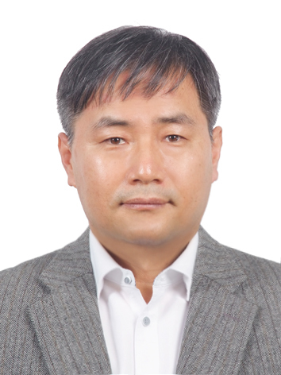
교육 강사 소개
■ 인적 사항
성명 : 김 현 성 (Kim, Hyunsung)
전화 : 010. 3407. 9707 / 02 6297 9707
Email : skytoned@naver.com
주소 : 서울시 금천구 범안로 1136, 103-1602
■ 주요 경력
2018. 5~現 : 킴스퀘어 코칭[KS 코칭) 대표
현대.기아자동차, 두산인프라코어, 한온시스템, A&G Technology 품질 교육 및 품질 시스템 컨설팅
HMS 휴먼스쿨, 통합시니어복지협동조합 경영시스템 교육 및 컨설팅
단국대, 중앙대, 상명대 직무 특강 및 취업 멘토링 등
2010. 11~ 2018. 3 : 한국GM 및 GM International 연구개발본부 품질팀 팀장 및 품질방법론 전문가
한국GM 엔지니어, 협력사 엔지니어 품질/프로세스 교육 및 컨설팅, LG 전자 SW 컨설팅
중국 SGMW, 인도 TCI, 태국 GMTh, GM South Africa 품질 시스템 교육 및 워크샵 운영
1992. 11~2010.10 : 현대자동차 차체설계 엔지니어
품질 방법론(DFSS,DFMEA, TRIZ 외) 전문가, 현대 기아 엔지니어 교육 및 과제 컨설팅,
협력업체 엔지니어 교육 및 컨설팅
1986. 3 ~1993. 2 : 전남대학교 기계공학과 졸업

Slide 5
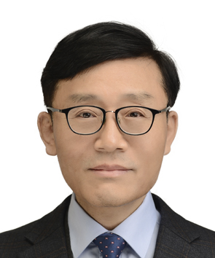
교육 강사 소개
■ 인적 사항
성명 : 김 기 석(Kim, Giseog)
전화 : 010. 3421. 3413 / 02 6297 9707
Email : ksg3413@naver.com
주소 : 서울시 금천구 범안로 1136, 103-1602
■ 주요 경력
2018. 5~現 : 킴스퀘어 코칭[KS 코칭] 수석 전문위원
현대.기아자동차, 두산인프라코어, 한온시스템, 품질문제 해결 방법론(Red X) 교육 및 컨설팅
코아비스 품질문제해결 방법론 교육
1986. 1~2018. 3 : 한국GM Problem Solver 양성 교육, 및 프로젝트 컨설팅, Emerging Issue 및 Major
Warranty 품질문제 원인 조사 및 개선 활동, 협력업체 Red X(품질문제 해결 방법론) 교육 및
품질문제 해결활동지원, 대우 자동차 기술연구소, 기술전략 기획, 생산기술 공정 설계, 신차
Project 품질 F/up, 해외생산기술지원-루마니아, 폴란드 등, 조립공장 Layout 설계 및 Line 설치
지원, 협력업체 생산/품질/원가 지도, 한국GM 협력업체 부품품질 및 원가 개발지도(APQP, QSB)
1980. 3 ~1986. 2 : 인하대학교 기계공학과 졸업
자격증 : 품질관리기술사, 품질경영기사 외

